Slide 1
Encerramento
Ana Pinto
Salomé Branco

Slide 2
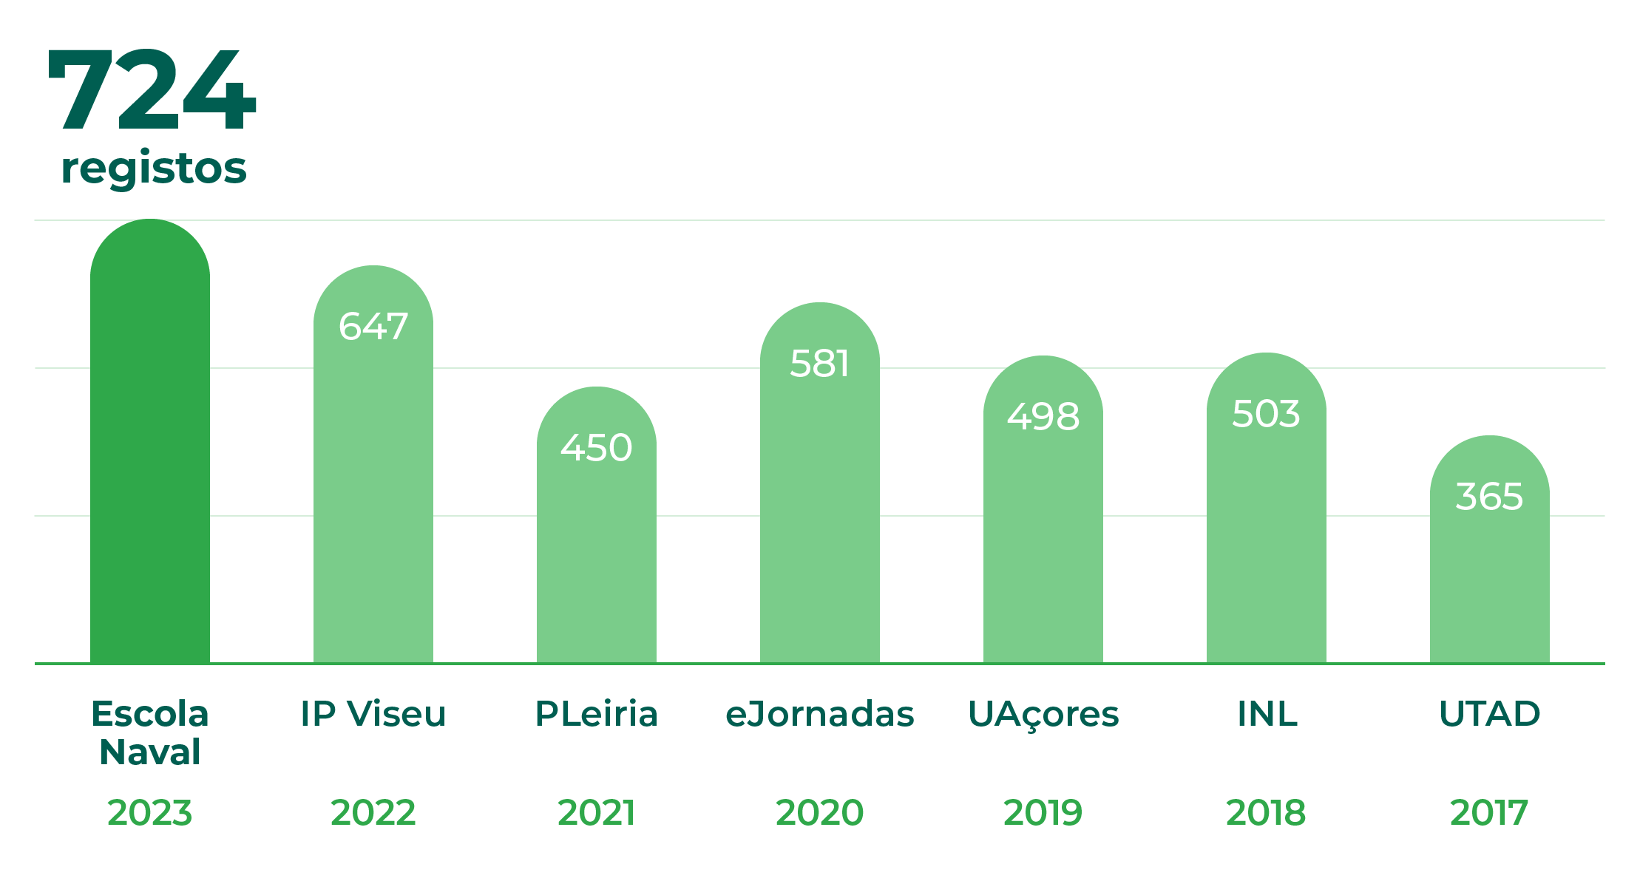
Indicadores
120
oradores
29
sessões
32
patrocinadores

Slide 3
Vídeo resumo

Slide 4
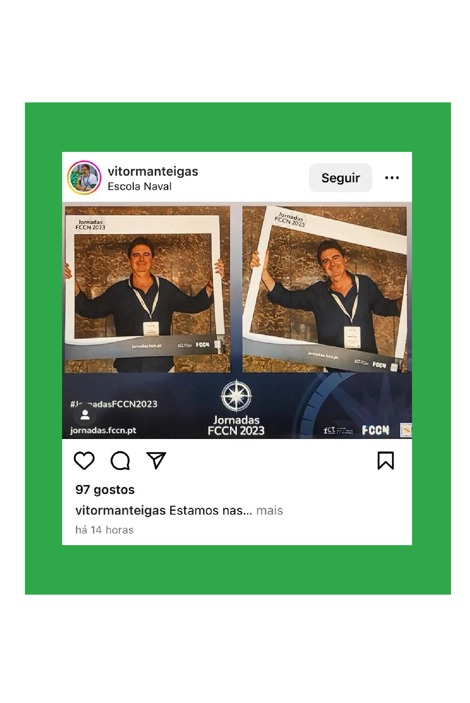
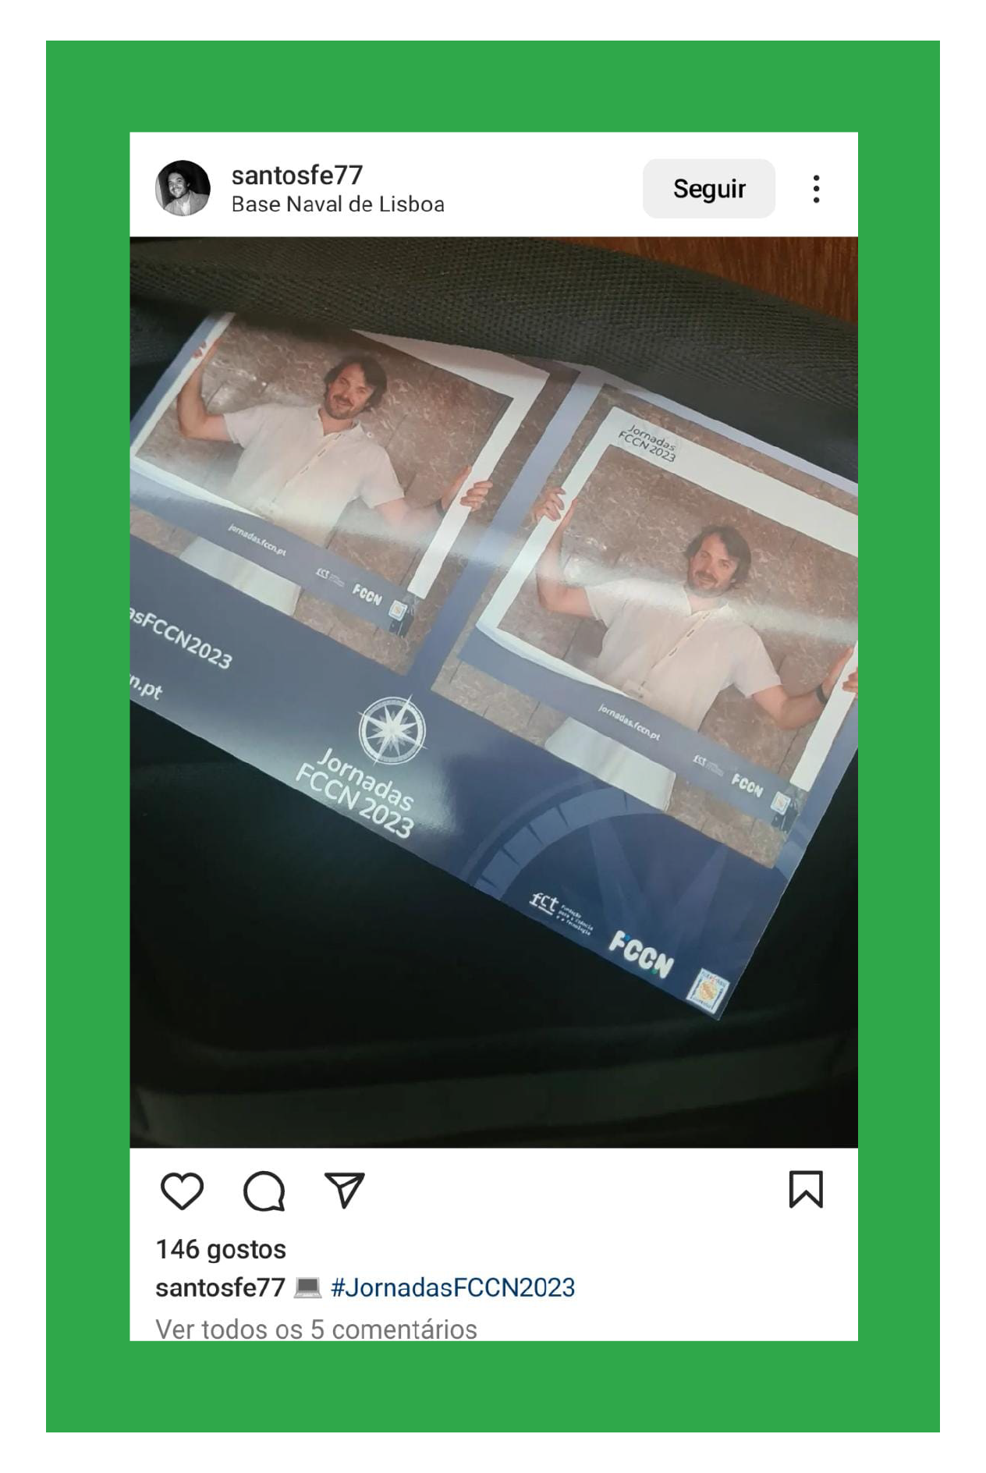
VENCEDORES DA
MELHOR FOTO DO
INSTAGRAM
Fernando Santos
Professor na Escola Superior de Hotelaria e Turismo do Estoril
Vítor Manteigas
Professor Adjunto na Escola Superior de Tecnologia da Saúde de Lisboa

Slide 5
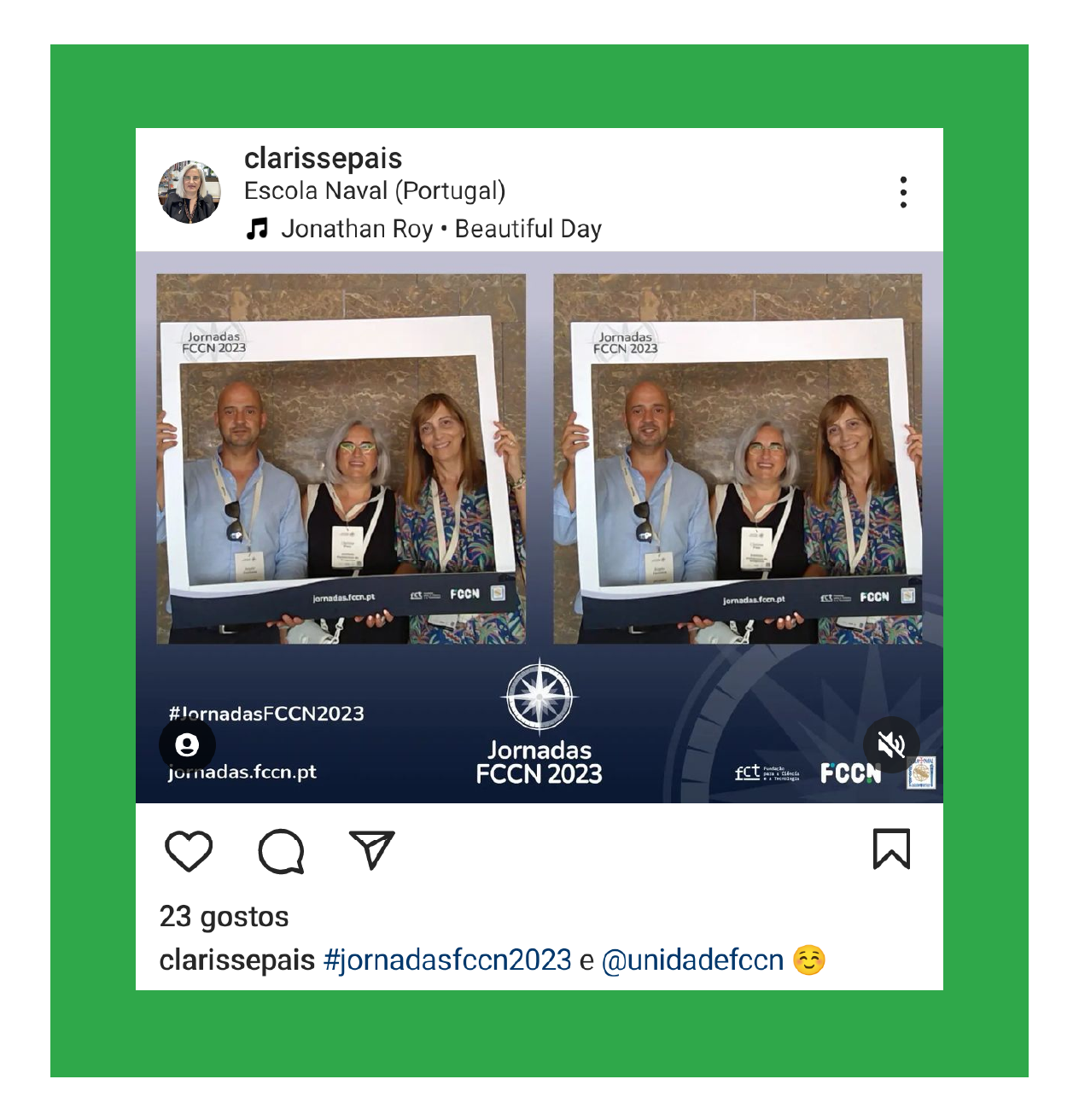
MENÇÃO HONROSA
MAIOR DIVULGAÇÃO
NO INSTAGRAM
Clarisse Pais
Bibliotecária e Professora convidada na EsACT do Instituto Politécnico de Bragança

Slide 7
AGRADECIMENTOS

Slide 8
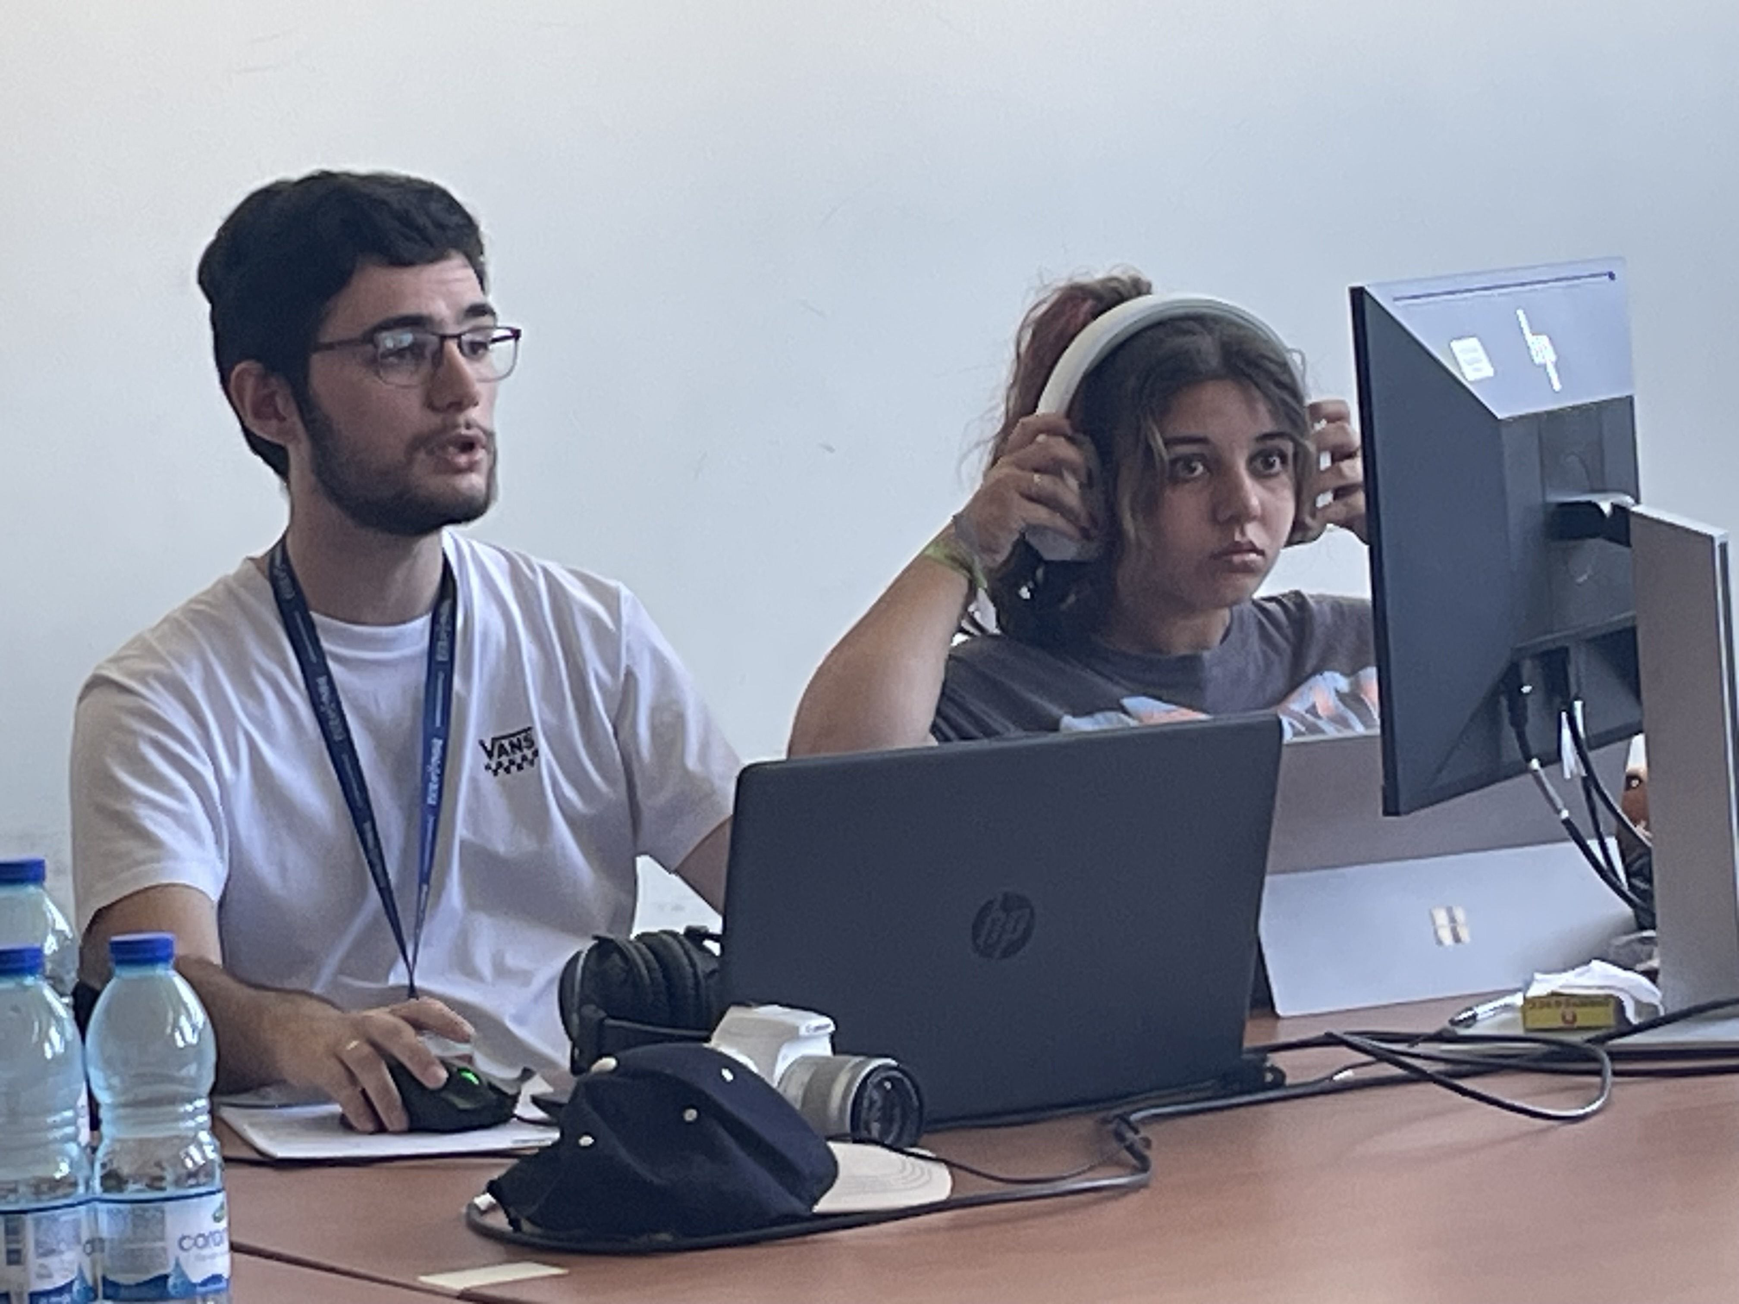
ESTAGIÁRIOS
ESCOLA NAVAL

Slide 9
EQUIPA
ESCOLA NAVAL

Slide 10
EQUIPA FCCN
104 COLABORADORES

Slide 11
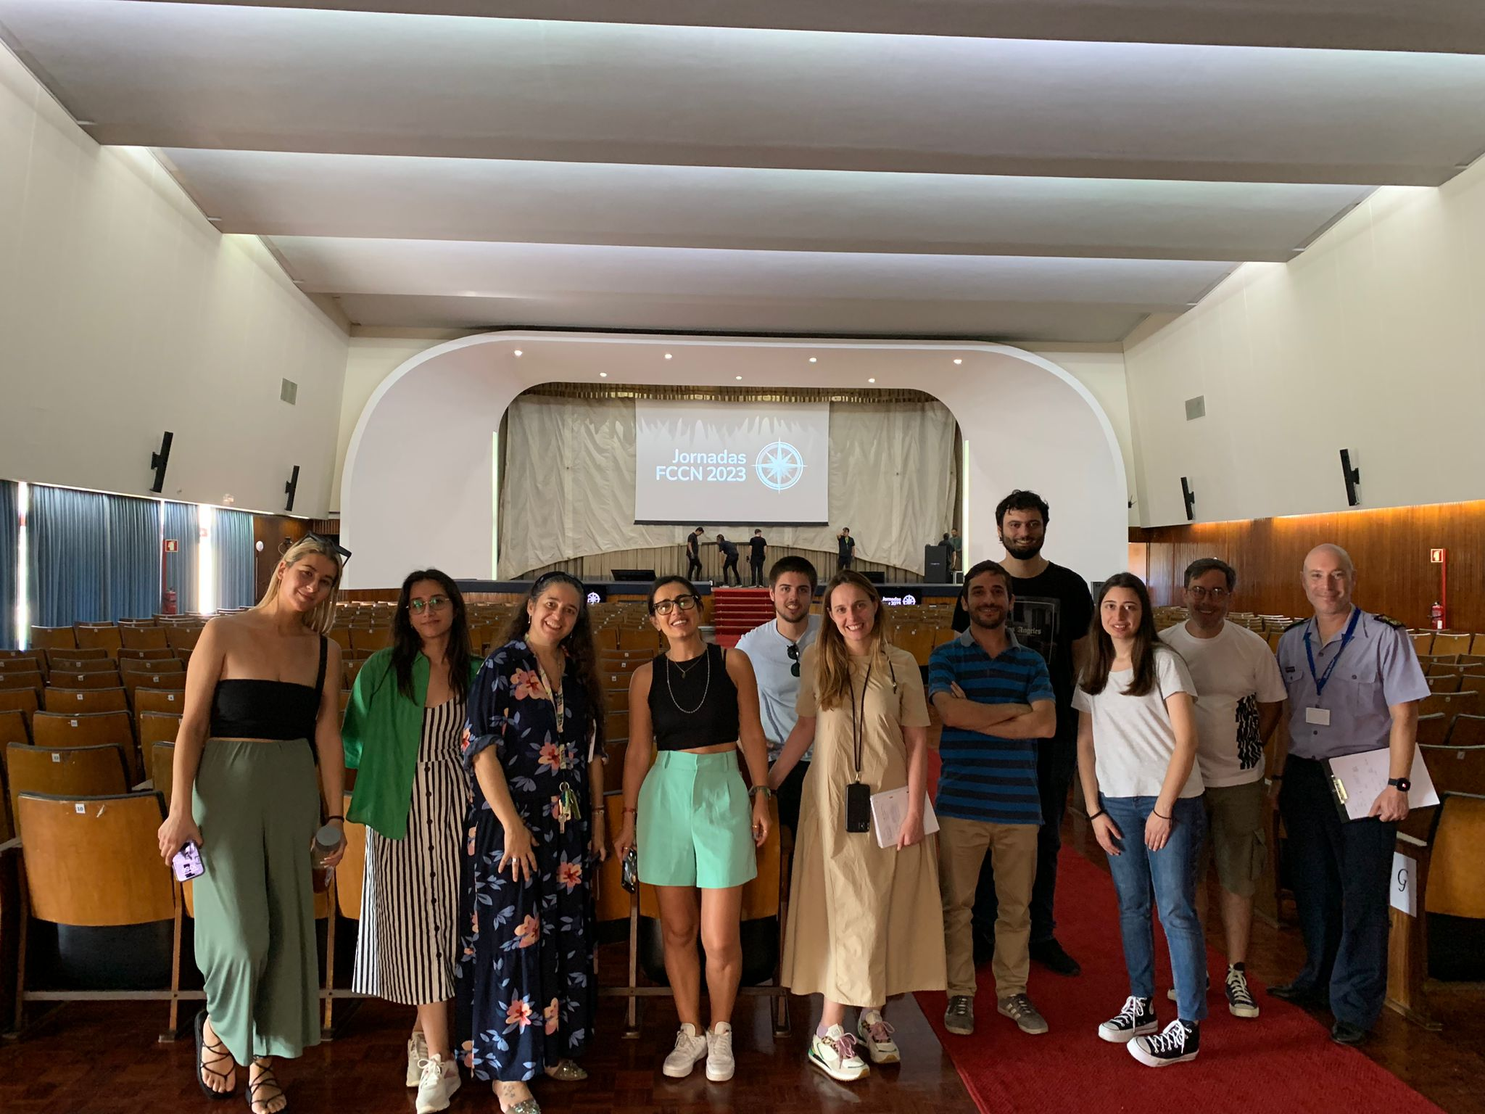
DREAM TEAM
JORNADAS

Slide 12
PARTICIPANTES, ORADORES, PATROCINADORES E FORNECEDORES

Slide 13
c.imagem@fccn.pt Aceitam o desafio?
2024
AGUARDAMOS POR CANDIDATURAS

Slide 14
Obrigada …… até 2024 Continuamos

